Slide 1
Rapport Social Unique
Campagne 2023
Eléa Souilhé

Slide 2
Le cadre de la campagne

Slide 3
LE CADRE DE LA CAMPAGNE
Le rapport social unique fait suite au Bilan social (avant 2021).
Il est réalisé tous les ans, dans toutes les collectivités.
Il recense des données liées aux ressources humaines : effectifs, temps de travail, rémunérations, absentéisme, variation des effectifs, promotion, formation, protection sociale ...
Le RSU est une obligation légale
Article L231-1 du code général de la fonction publique
https://www.legifrance.gouv.fr/codes/article_lc/LEGIARTI000044427392

Slide 4
LE CADRE DE LA CAMPAGNE
LES INCONVÉNIENTS
LES AVANTAGES
Suivre dans le temps les données RH de sa propre collectivité
Analyser l’évolution de certains indicateurs au fil du temps
Pouvoir se comparer à des collectivités similaires
Permet au CDG/à l’Etat de mettre en place des leviers d’actions (exemple : indemnité de résidence)
La saisie du RSU prends beaucoup de temps
La récupération des données au sein des collectivités n’est pas toujours simple

Slide 5
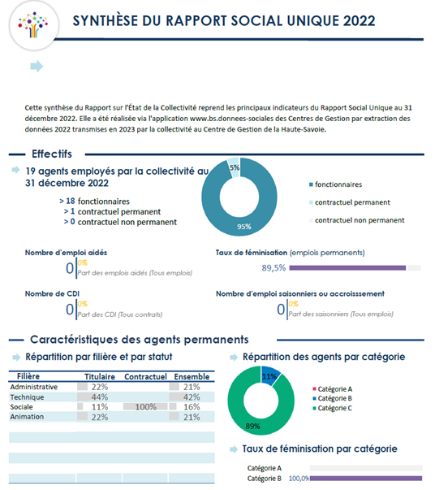
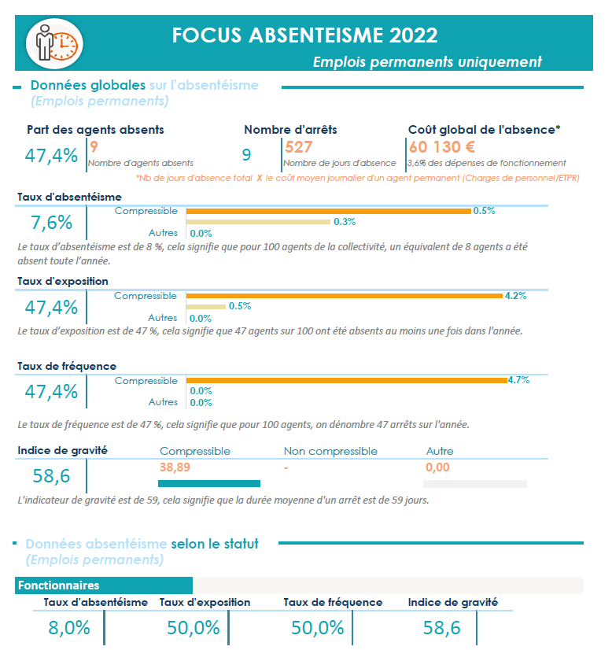
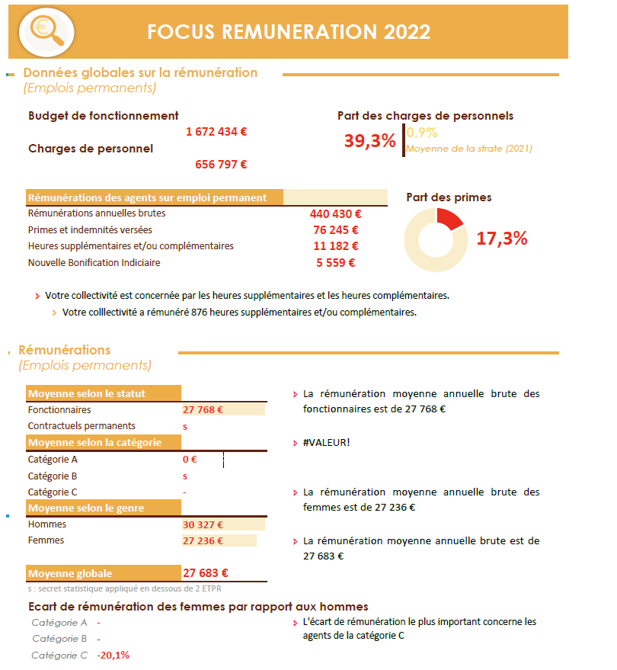
LE CADRE DE LA CAMPAGNE
Collecter vos données nous permet de …
Fournir des fiches clés en main
Collectivité X
Développer des outils d’analyse
Développer des études personnalisées

Slide 6
LE CADRE DE LA CAMPAGNE
Collecter vos données nous permet de …
Fournir des fiches clés en main
Développer des outils d’analyse
Développer des études personnalisées

Slide 7
LE CADRE DE LA CAMPAGNE
Collecter vos données nous permet de …
Fournir des fiches clés en main
Selon les besoins des collectivités
Développer des outils d’analyse
Développer des études personnalisées

Slide 8
Le fonctionnement

Slide 9
LE FONCTIONNEMENT
Le rôle du CDG
Assistance dans la saisie
Validation du RSU
Vérification des RSU transmis
Réalisation de fiches synthèses
Aide dans la correction
Seul un RSU validé par le CDG est valable auprès de la cour des comptes

Slide 10
LE FONCTIONNEMENT
Le planning
05/24
09/24
10/24
11/24
(à confirmer)
Lancement de la campagne 2023
Relance auprès des collectivités qui n’ont pas validé leur RSU et qui ne sont pas entrain de le terminer
Dernière relance auprès des collectivités qui n’ont pas validé leur RSU et qui ne sont pas entrain de le terminer
Clôture de la campagne 2023
Si trop de RSU sont transmis en fin de campagne, le CDG ne garanti pas d’être en capacité de valider l’ensemble.
Il est donc préférable de transmette son RSU le plus tôt possible afin de bénéficier d’un meilleur accompagnement.

Slide 11
LE FONCTIONNEMENT
Le planning
Etapes | Objectif | Détail
1 | Réception par mail du MDP et du lien de l’appli | Identifiants : SIRET + MDP temporaire; utiliser Chrome ou Mozilla Firefox
2 | Modification du mot de passe
3 | Vérification des informations | Aller dans la rubrique « Mon compte »

Slide 12
La nouvelle interface

Slide 13
L’INTERFACE
1. Connexion + changement mot de passe

Slide 14
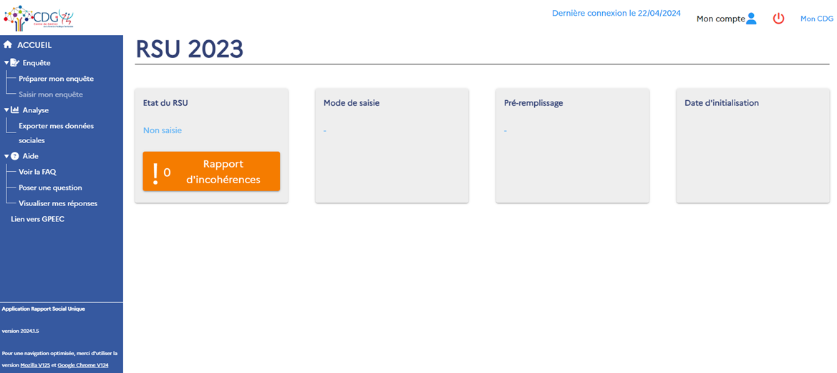
L’INTERFACE
Page d’accueil

Slide 15
L’INTERFACE
Informations relatives à votre collectivité

Slide 16
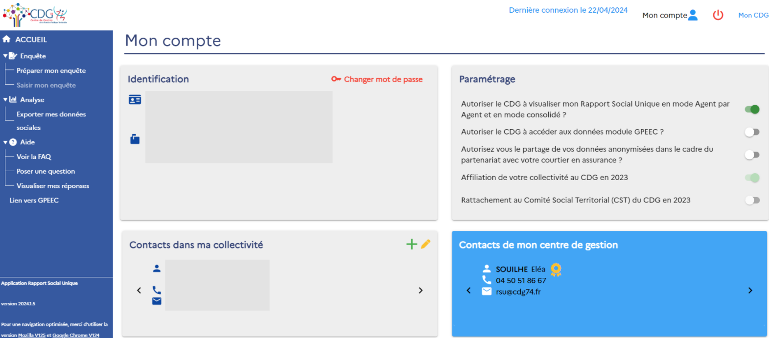
L’INTERFACE

Slide 17
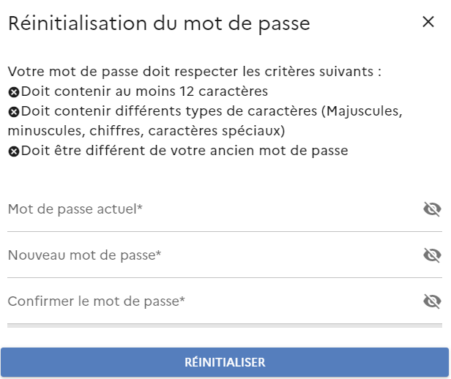
L’INTERFACE
Changer votre mot de passe

Slide 18
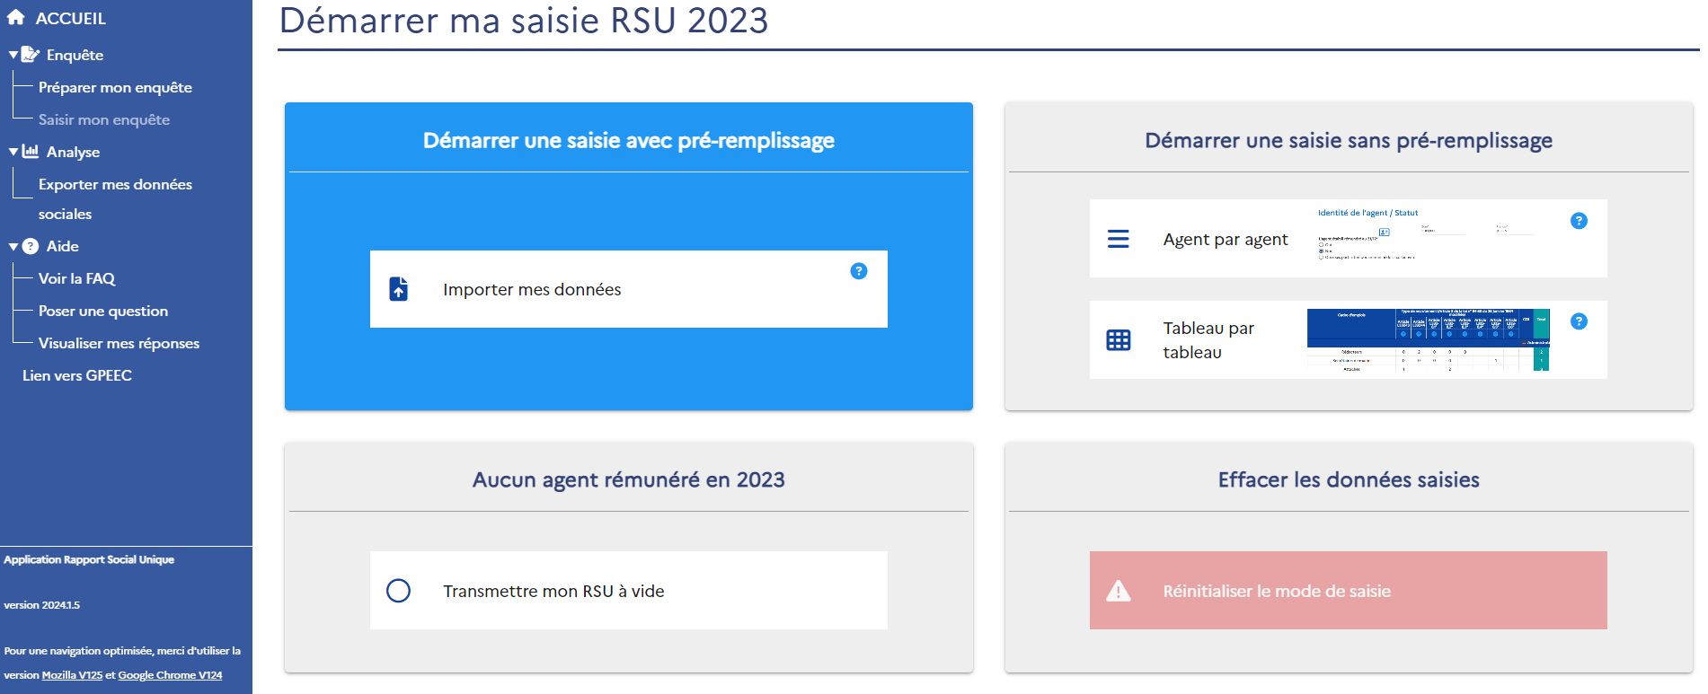
L’INTERFACE
Commencer la saisie de son RSU

Slide 19
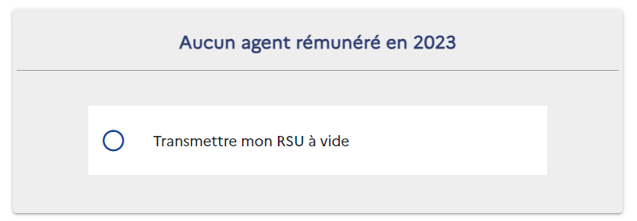
L’INTERFACE
Commencer la saisie de son RSU
Uniquement si la collectivité n’a pas rémunéré d’agent en 2023.

Slide 20
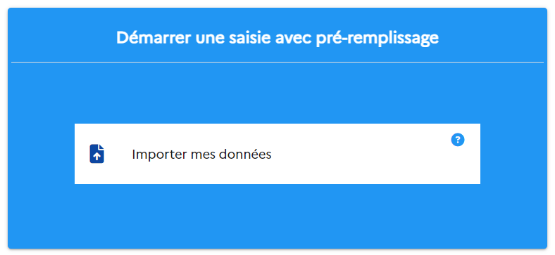
L’INTERFACE
Commencer la saisie de son RSU
Permet d’importer ses fichiers DSN, son fichier d’échange ou son fichier N4DS.
Il suffit juste de sélectionner les fichiers à importer, l’application détectera automatiquement le type de fichier.

Slide 21
L’INTERFACE
Commencer la saisie de son RSU
Conseillé pour les collectivités de -50 agents
Conseillé pour les plus grosses collectivités

Slide 22
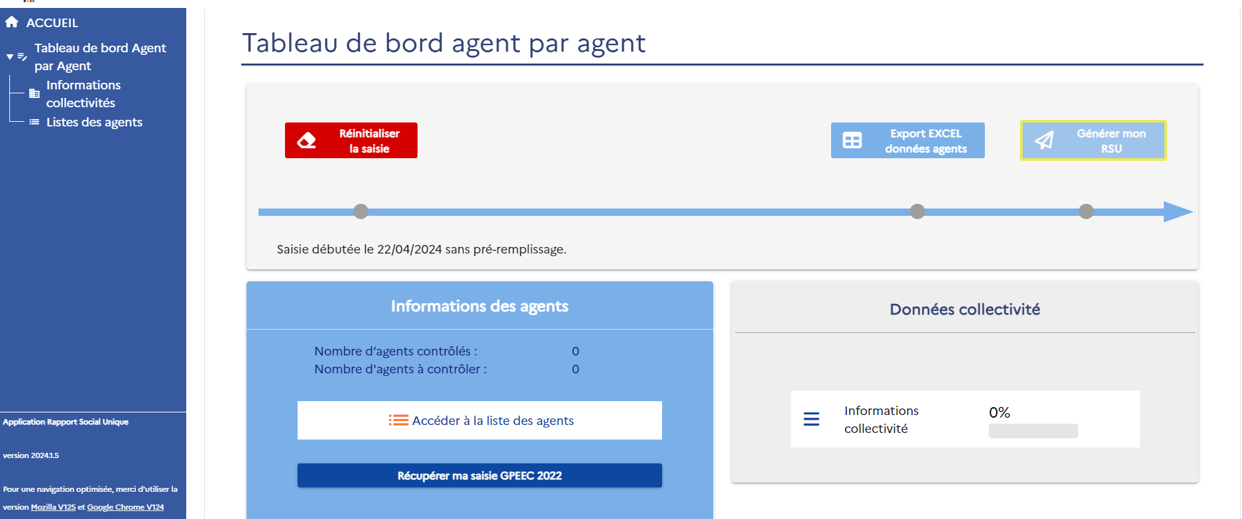
L’INTERFACE
Saisie agent par agent

Slide 23
L’INTERFACE
Saisie agent par agent

Slide 24
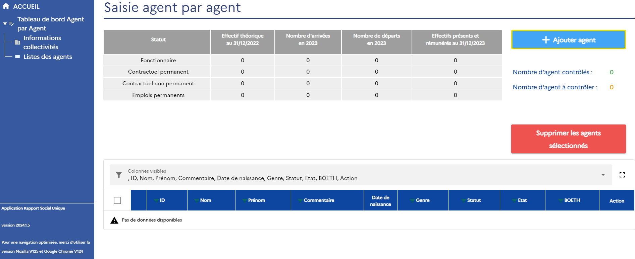
L’INTERFACE
Saisie agent par agent

Slide 25
L’INTERFACE
Saisie agent par agent

Slide 26
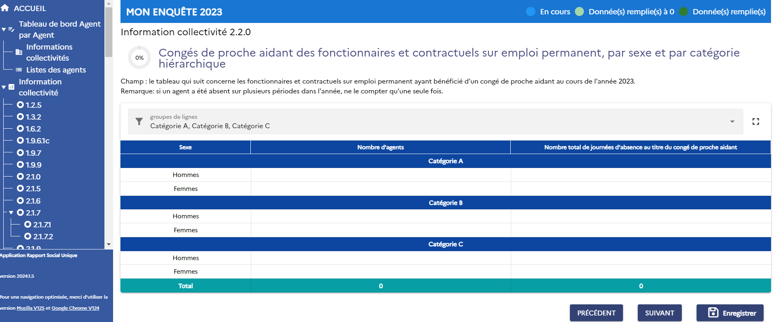
L’INTERFACE
Saisie agent par agent
N’oubliez pas d’enregistrer à chaque indicateur

Slide 27
L’INTERFACE
Passage en consolidé
Passage en consolidé pour terminer de remplir les informations relatives à la collectivité.

Slide 28
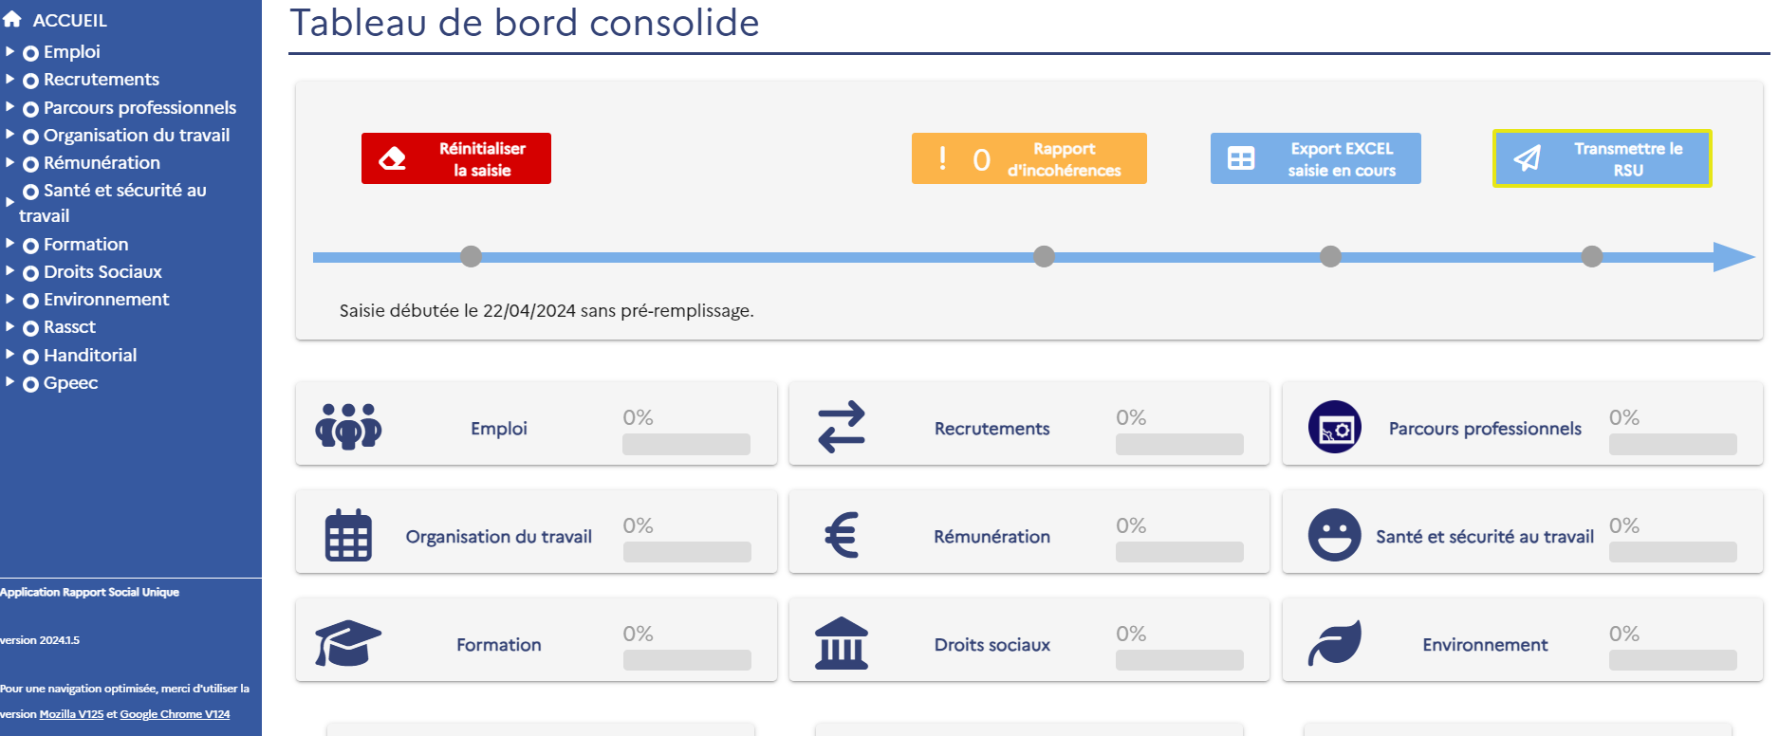
L’INTERFACE
Saisie consolidée

Slide 29
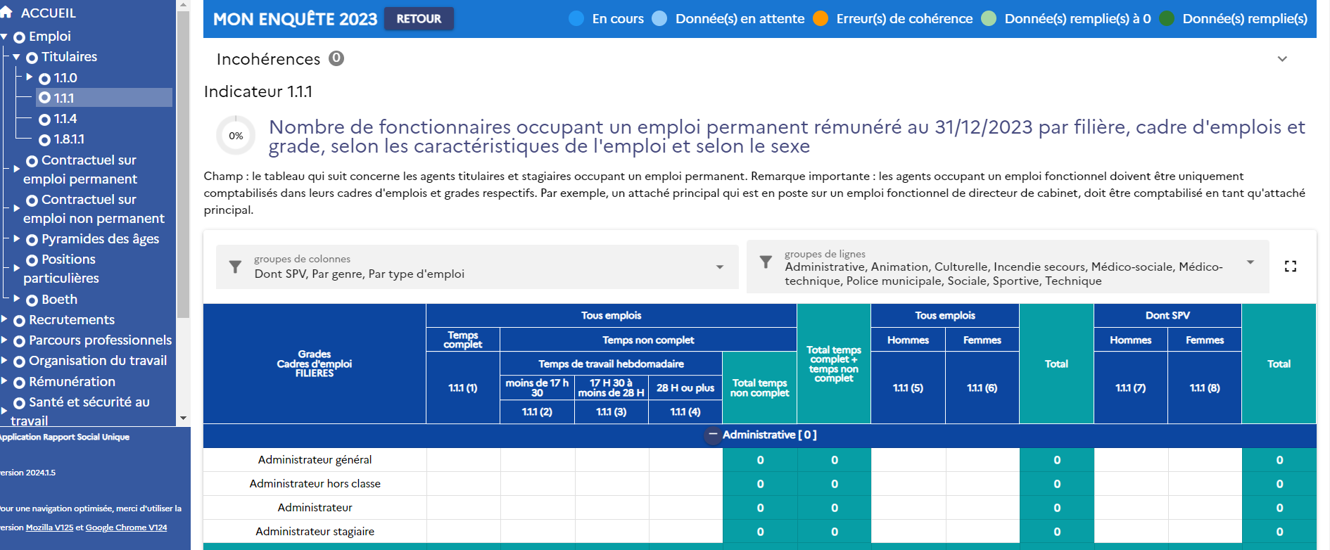
L’INTERFACE
Saisie consolidée

Slide 30
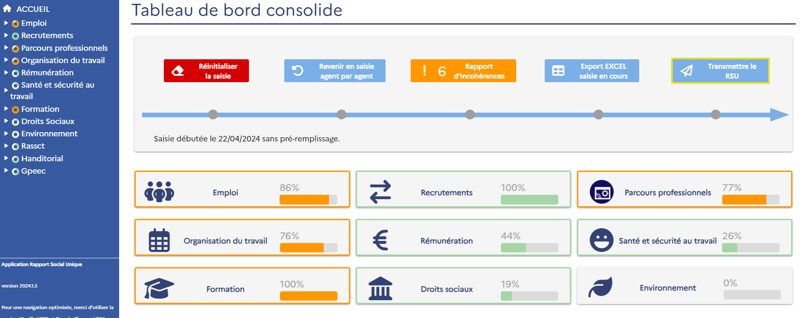
L’INTERFACE
Gérer les incohérences
: Indique au moins une incohérence
44%
: Indique si il manque des informations dans la thématique

Slide 31
L’INTERFACE
Points de vigilance
Points de vigilance
Périmètre des tableaux
Cohérence entre les tableaux
Cohérence au sein des tableaux

Slide 32
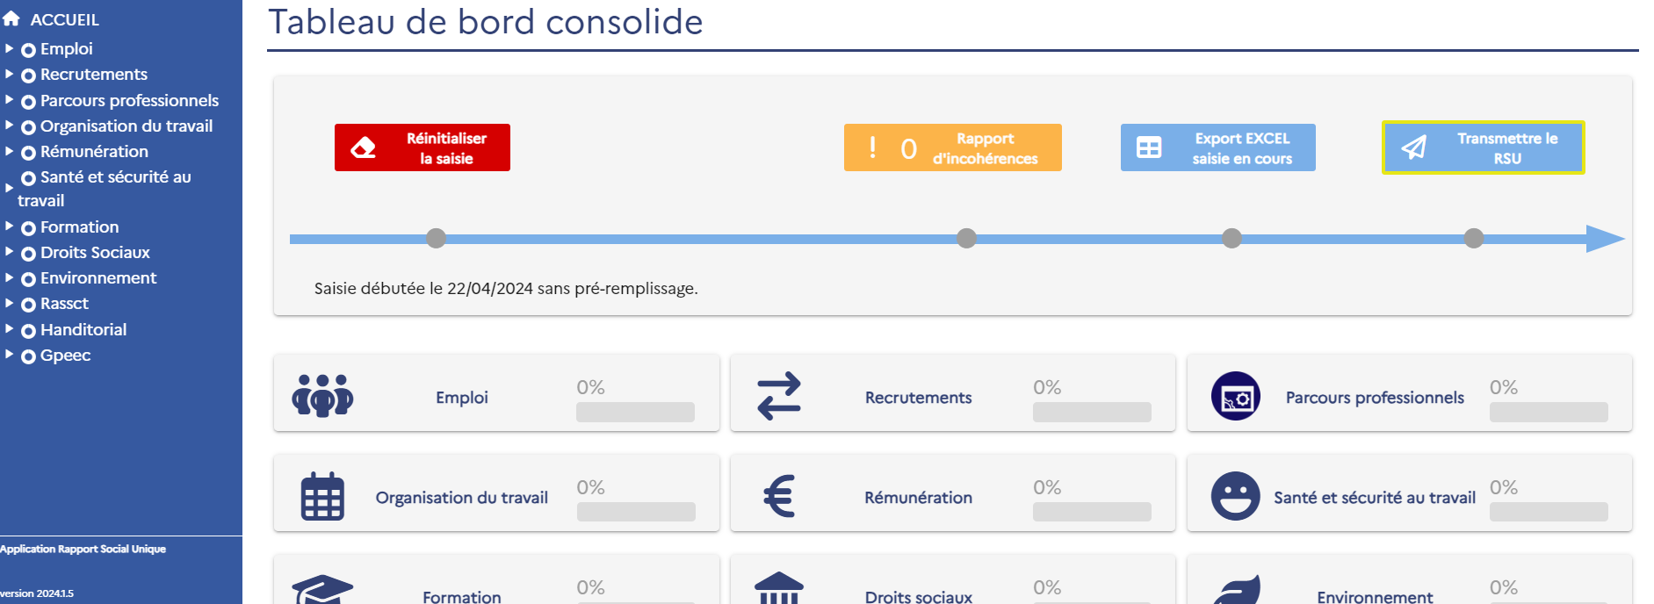
L’INTERFACE
Transmettre son RSU

Slide 33
QUELQUES ASTUCES
Les conseils clés
Choisir une période et avancer graduellement
Contacter le CDG si vous coincez : nous sommes là pour vous accompagner
Rassembler les dossiers des agents + les conserver jusqu’à validation du RSU

Slide 34
CONTACTS
04 50 51 86 67
elea.souilhe@cdg74.fr
rsu@cdg74.fr

